Slide 1
Adatfolyam és vektor feldolgozás

Slide 2
Adatfolyam feldolgozás
Nincs szinkronizáció és kommunikáció
Csővezeték alkalmazása
Párhuzamosítás
Proc 1
Proc 2
Csővezeték
Proc 21
Proc 1
Proc 22
Párhuzamosság

Slide 3
Adatfolyam feldolgozás
Alapműveletek
Map
Amplify
Reduce
Sum

Slide 4
Adatfolyam feldolgozás
CPU
Vertexek + tulajdonságok:
Bemenő adatfolyam: 13 x 4 float
Vertex
Shader
Leképzés (Mapping):
Az adatfolyam elemeinek átalakítása
Geometria shader
Bővítés (amplification)
Tesszelációs shader
Vágás
Feltételes redukció
Háromszög előkészítés + raszterizáció +
lineáris interpoláció
Bővítés (amplification)
Textúra
memória
Pixel
Shader
Leképzés (Mapping)
Framebuffer
Kompozitálás
Összegzés + redukció

Slide 5
Párhuzamos feldolgozási sémák
SISD (Single Instruction on Single Data)
Egymagos CPU, beágyazott vezérlők
SIMD (Single Instruction on Multiple Data)
GPU Multiprocesszor
CPU kiterjesztések (MMX, SSE, 3DNow!)
MIMD (Multiple Instruction on Multiple Data)
Több processzoros rendszerek
Több magos CPU
GPU

Slide 6
Vektor (Array) feldolgozás
SIMD
Adatközpontú
Globális I/O igény
Erőteljesen párhuzamosítható
Példa
két vektor összege
vektor mátrix szorzás

Slide 7
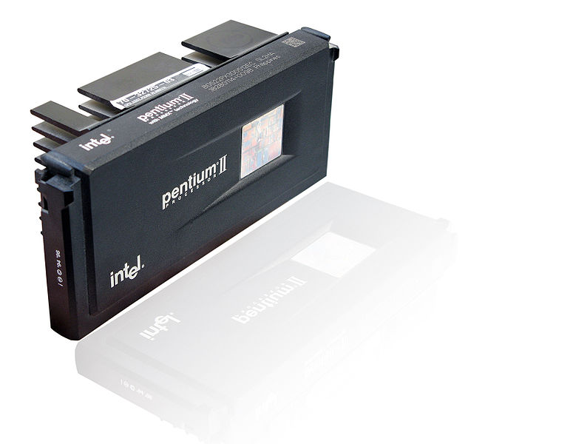
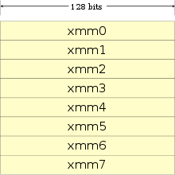
Vektor feldolgozás
SIMD a CPU-n
Intel MMX
8 speciális 64 bites regiszter
8, 16, 32, 64 bites darabok
Egész műveletek
Intel SSE
8-16 speciális 128 bites regiszter
Float, double, integer darabok
Egész és lebegő pontos műveletek

Slide 8
Vektor feldolgozás
SIMD a GPU-n
Bemenő adatfolyam
Vertex és tulajdonság streamek
Textúrák
Kimenő pixelhalmaz
Újra feldolgozható vertex és fragmens folyam

Slide 9
Példa vektor feldolgozásra: Attraktorok
„Teljes képernyős” téglalap (CPU):
glViewport(0, 0, HRES, VRES)
glBegin(GL_QUADS);
glTexCoord2f(1,1); glVertex4f(-1,-1, 0, 1);
glTexCoord2f(1,0); glVertex4f(-1, 1, 0, 1);
glTexCoord2f(0,0); glVertex4f( 1, 1, 0, 1);
glTexCoord2f(0,1); glVertex4f( 1,-1, 0, 1);
glEnd( );
Vertex shader (GLSL):
in vec4 position;
in vec2 texCoord;
out vec2 fTexCoord;
void main (void) {
gl_Position = position;
fTexCoord = texCoord;
}
Fragment shader (GLSL):
in vec2 fTexCoord;
out vec4 outColor;
void main (void) {
outColor = F(fTexCoord);
}
Geometria:
„háromszögek”
Az eredménytömb melyik
elemeit számítjuk ki ?
Eredmény tömb
Képszintézis
Kimeneti kép
Minden kimeneti tömbelemre
ugyanaz az algoritmus,
más adatokra: SIMD
Textúra vagy
rasztertár

Slide 10
OpenGL: Geometria
Primitívek
Pont (GL_POINTS)
Szakasz (GL_LINES)
Háromszög (GL_TRIANGLES)
(x,y,z)
(x₁,y₁,z₁)
(x₂,y₂,z₂)
(x₂,y₂,z₂)
(x₃,y₃,z₃)
(x₁,y₁,z₁)

Slide 11
OpenGL: Geometria
Vertex Array
Adat bufferek
0.. GL_MAX_VERTEX_ATTRIBS
4 komponensű vektor tömbök
Nincs meghatározott értelmezés
Vertex Array
Textúra koordináta
Normál vektor
Szín
Pozíció

Slide 12
OpenGL: Geometria
GLfloat vertices[18] = { -1.0f, 1.0f, 0.0f,
1.0f, 1.0f, 0.0f,
-1.0f, -1.0f, 0.0f,
-1.0f, -1.0f, 0.0f,
1.0f, 1.0f, 0.0f,
1.0f, -1.0f, 0.0f };
(0, 0)
(1, 1, 0)
GLfloat texCoords[12] = { 0.0f, 0.0f,
1.0f, 0.0f,
0.0f, 1.0f,
0.0f, 1.0f,
1.0f, 0.0f,
1.0f, 1.0f };
(-1, -1, 0)
(0, 0)

Slide 13
OpenGL: Geometria
GLuint vertexArray;
glGenVertexArrays(1, &vertexArray);
glBindVertexArray(vertexArray);
GLuint vertexBuffer;
glGenBuffers(1, &vertexBuffer);
glBindBuffer(GL_ARRAY_BUFFER, vertexBuffer);
glBufferData(GL_ARRAY_BUFFER, sizeof(GLfloat) * vCount, vertices, GL_STATIC_DRAW);
glVertexAttribPointer((GLuint)0, 3, GL_FLOAT, GL_FALSE, 0, 0);
...
glBindVertexArray(0);
glBindVertexArray(vertexArray);
shader->bindAttribLocation(0, „position”);
shader->bindAttribLocation(1, „texCoord”);
glDrawArrays(GL_TRIANGLES, 0, vCount);
glBindVertexArray(0);

Slide 14
OpenGL/GLSL
Shader program
Egybe fogja a rendereléshez használt shadereket
Az OpenGL driver fordítja
Összeköti a shader változókat
Shader program
Vertex shader
Geometria Shader
Fragmens shader
Tesszelációs shader

Slide 15
OpenGL/GLSL
Shaderek létrehozása
Shader program
GLuint shader;
shader = glCreateShader(GL_VERTEX_SHADER);
glShaderSource(shader, 1, (const char**)&shaderSource, &length);
glCompileShader(shader);
GLuint errorFlag;
glGetShaderiv(shader, GL_COMPILE_STATUS, &errorFlag);
if(!errorFlag){
glGetShaderInfoLog(...);
}
GLuint shaderProgram;
shaderProgram = glCreateProgram();
glAttachShader(shaderProgram, shader);
...
glLinkProgram(shaderProgram);
glGetProgramiv(shaderProgram, GL_LINK_STATUS, &errorFlag);
if(!errorFlag){
glGetProgramInfoLog(...);
}

Slide 16
OpenGL/GLSL
Program engedélyezése
Program tiltása
Vertex attribútumok
Uniform paraméterek
glUseProgram(shaderProgram);
glUseProgram(0);
glEnableVertexAttribArray(vertexArray);
glBindAttribLocation(shaderProgram, 0, „position”);
glBindAttribLocation(shaderProgram, 1, „texCoord”);
GLuint location = glGetUniformLocation(shaderProgram, name);
glUniform1f(location, floatVal);
glUniform3f(location, floatValX, floatValY, floatValZ);

Slide 17
GLSL
Adattípusok
Egyszerű típusok
bool, integer, float
Vektor típusok
vec2 texCoord
vec3 position
vec4 colorRGBA
bvec, ivec
Mátrix típusok
mat2, mat3, mat4
mat[2,3,4]x[2,3,4]

Slide 18
GLSL
Minősítők
const: fordítási idejű konstans változó
const float maxIteration
uniform: globális változó a primitívre
uniform vec2 viewportSize
in: bemenő változó az előző shader lépcsőből
in vec2 texCoord
out: kimenő változó a következő lépcsőnek
out vec3 position

Slide 19
GLSL
Operátorok
Aritmetika és bitműveletek
+,-,*,/,%, <<, >>, &, ^, |, ...
Adatkonverzió
(int)float, (float)bool, ...
Vektor és mátrix konstruktor
vec3(float), vec4(float, vec3), mat2(float)
Swizzle operátor
.{xyzw}, .{rgba}, .{stpq}
vec2 v2 = vec3(1.0, 1.0, 1.0).xy

Slide 20
GLSL
Beépített függvények
Trigonometria és szögfüggvények
radians, degrees, sin, cos, atan, ...
Geometriai függvények
length, distance, dot, cross, normalize, ...
Exponenciális függvények
pow, exp, log, sqrt, ...
Általános függvények
abs, sign, floor, ceil, mix, smoothstep, min, max, ...
Mátrix függvények
transpose, determinant, inverse, ...

Slide 21
GLSL
Vertex shader
Fragmens shader
in vec4 position; // bemenő pozíció
in vec2 texCoord; // bemenő textúra koordináták
out vec2 fTexCoord; // interpolálandó textúra koordináták
void main (void) {
gl_Position = position; // pozíció a pipeline további részére
fTexCoord = texCoord; // textúra koordináta a fragmens shadernek
}
in vec2 fTexCoord; // interpolált textúra koordináta
out vec4 outColor; // a rasztertárba írandó szín
void main (void) {
outColor = vec4(fTexCoord, 0.0, 1.0);
}

Slide 22
Példa vektor feldolgozásra: Iterált függvények attraktorai
F
z = x + iy
Egy pontba konvergál
Divergál
Egy tartományon ugrándozik: Attraktor

Slide 23
z → z²
z = r e ^{iφ}
r → r ²
φ → 2φ
divergens
konvergens
1
Attraktor: H = F(H)

Slide 24
Attraktor előállítása
Attraktor a labilis és a stabil tartomány határa
Kitöltött attraktor = amely nem divergens
z _{n+1} = z _{n}² : ha |z ∞|< ∞ akkor fekete

Slide 25
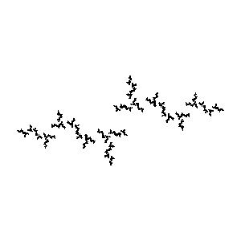
Julia halmaz: z → z² + c

Slide 26
Kitöltött Julia halmaz: algoritmus
Im z
(X,Y)
FilledJuliaDraw ( )
FOR Y = 0 TO Ymax DO
FOR X = 0 TO Xmax DO
ViewportWindow(X,Y → x, y)
z = x + j y
FOR i = 0 TO n DO z = z² + c
IF |z| > “infinity” THEN WRITE(X,Y, white)
ELSE WRITE(X,Y, black)
ENDFOR
ENDFOR
END
Re z

Slide 27
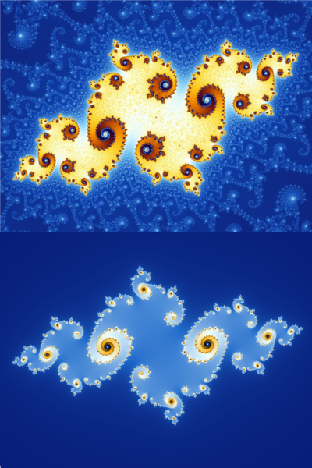
Vektor feldolgozás
Julia halmaz
Nem divergens
vec2 z = TexCoord;
int i;
for(i=0;i<maxIteration; ++i){
z = vec2(z.x*z.x–z.y*z.y, 2.0*z.x*z.y)+c;
if(dot(z, z) > 4.0){
outColor = vec4(1.0);
return;
}
}
outColor = vec4(vec3(0.0), 1.0);

Slide 28
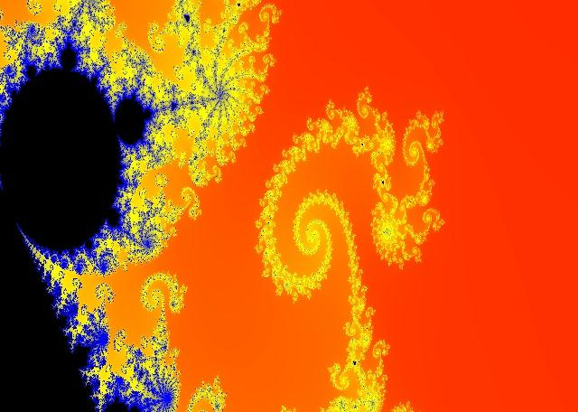
Mandelbrot halmaz
Azon c komplex számok, amelyekre a
z → z² + c Julia halmaza összefüggő

Slide 29
Mandelbrot halmaz, algoritmus
MandelbrotDraw ( )
FOR Y = 0 TO Ymax DO
FOR X = 0 TO Xmax DO
ViewportWindow(X,Y → x, y)
c = x + j y
z = 0
FOR i = 0 TO n DO z = z² + c
IF |z| > “infinity” THEN WRITE(X,Y, white)
ELSE WRITE(X,Y, black)
ENDFOR
ENDFOR
END

Slide 30
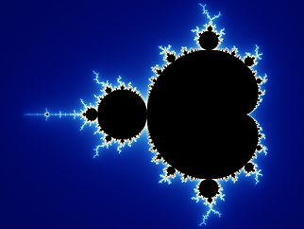
Vektor feldolgozás
Mandelbrot halmaz
Nem divergens
vec2 c = TexCoord;
vec2 z = c;
int i;
for(i=0;i<maxIteration; ++i){
z = vec2(z.x*z.x–z.y*z.y, 2.0*z.x*z.y)+c;
if(dot(z, z) > 4.0){
outColor = vec4(1.0);
}
}
outColor = vec4(vec3(0.0), 1.0);

Slide 31
GPGPU: GPU mint vektorprocesszor
Az eredménytömb melyik
elemeit számítjuk ki?
Geometria:
„háromszögek”
Bemeneti
adat
Eredmény tömb
Bemeneti kép
Képszintézis
Kimeneti kép
Textúrák
Minden kimeneti tömbelemre
ugyanaz az algoritmus,
más adatokra: SIMD
Textúra vagy
rasztertár

Slide 32
GPGPU: GPU mint vektorprocesszor
„Teljes képernyős” téglalap (CPU):
glViewport(0, 0, HRES, VRES)
glBegin(GL_QUADS);
glTexCoord2f(1,1); glVertex4f(-1,-1, 0, 1);
glTexCoord2f(1,0); glVertex4f(-1, 1, 0, 1);
glTexCoord2f(0,0); glVertex4f( 1, 1, 0, 1);
glTexCoord2f(0,1); glVertex4f( 1,-1, 0, 1);
glEnd( );
Vertex shader (GLSL):
in vec4 position;
in vec2 texCoord;
out vec2 fTexCoord;
void main (void) {
gl_Position = position;
fTexCoord = texCoord;
}
Fragment shader (GLSL):
uniform sampler2D bemAdat;
in vec2 fTexCoord;
out vec4 outColor;
void main (void) {
outColor = Bemeneti képből számított adat a tex2D(bemAdat, f(Tex)) alapján;
}
Melyik
kimeneti
tömbelemet
számítjuk
Bemeneti
adat
Eredmény
tömb

Slide 33
OpenGL: Textúrák
Textúra definíció
Shader paraméter
Shaderbeli elérés
GLuint texture;
glGenTextures(1, &texture);
glBindTexture(GL_TEXTURE_2D, texture);
glTexParameteri(GL_TEXTURE_2D, GL_TEXTURE_MIN_FILTER, GL_LINEAR);
glTexParameteri(GL_TEXTURE_2D, GL_TEXTURE_MAG_FILTER, GL_LINEAR);
glTexParameteri(GL_TEXTURE_2D, GL_TEXTURE_WRAP_S, GL_REPEAT);
glTexParameteri(GL_TEXTURE_2D, GL_TEXTURE_WRAP_T, GL_REPEAT);
glTexImage2D(GL_TEXTURE_2D, 0, GL_RGBA32F, w, h, 0, GL_RGBA, GL_FLOAT, 0);
GLuint location = glGetUniformLocation(shaderProgram, „textureMap”);
glActiveTexture(GL_TEXTURE0);
glBindTexture(GL_TEXTURE_2D, texture);
glUniform1i(location, 0);
uniform sampler2D textureMap;
vec4 texColor = texture(textureMap, texCoord);

Slide 34
Párhuzamos sémák
Szórás (Scatter)
Gyűjtés (Gather)

Slide 35
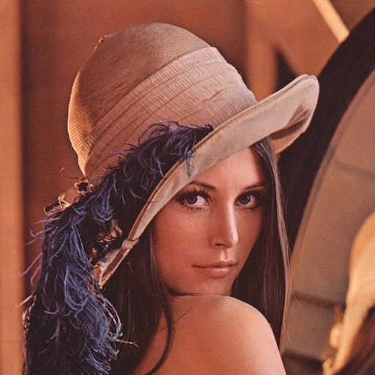
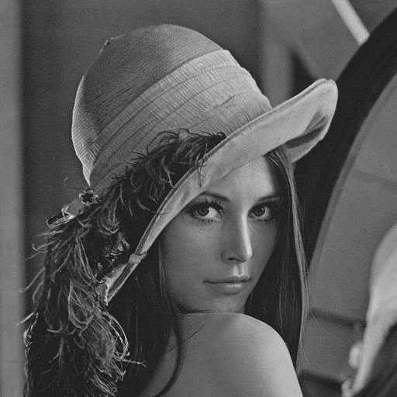
Példa vektor feldolgozásra: Képfeldolgozás
Fényességi transzformációk
CIE Luminancia
uniform sampler2D colorMap;
in vec2 texCoord;
out vec4 outColor;
void main{
vec4 color = texture(colorMap, texCoord);
outColor =vec4(dot(color.rgb,
vec3(0.21, 0.39, 0.4)));
}

Slide 36
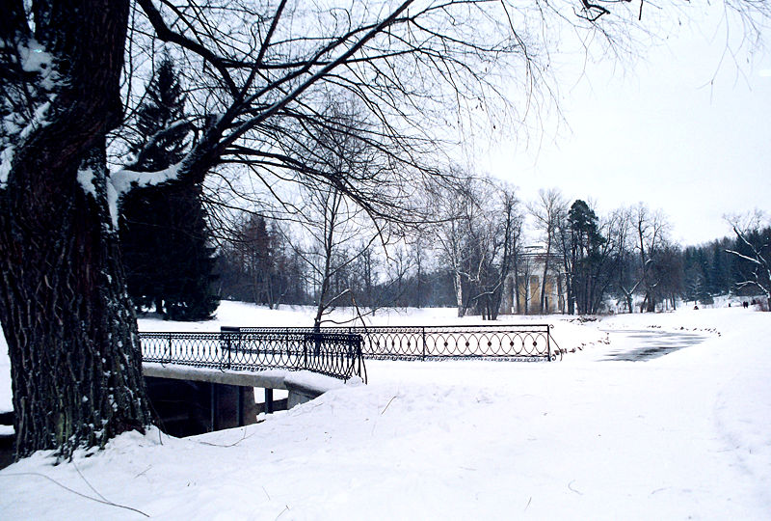
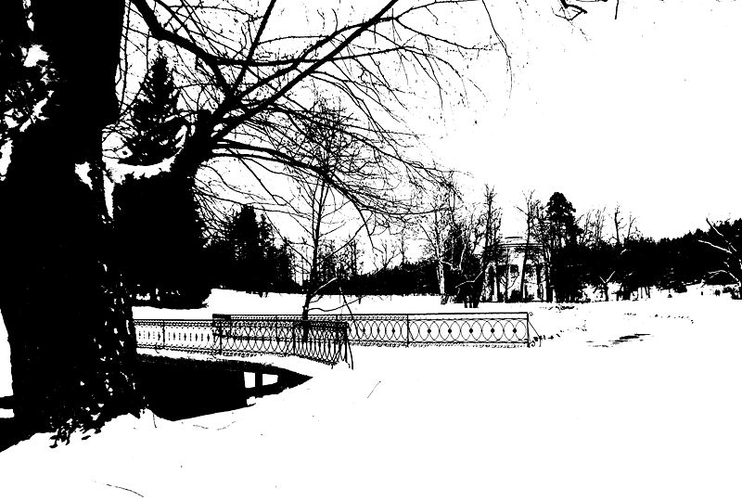
Képfeldolgozás
Küszöbözés
uniform sampler2D colorMap;
uniform float threshold;
in vec2 texCoord;
float I(vec2 texCoord){
vec4 color = texture(colorMap, texCoord);
return(dot(color.rgb, vec3(0.21, 0.39, 0.4)));
}
void main(){
outColor = I(texCoord) > threshold ? vec4(1.0) : vec4(0.0);
}

Slide 37
Képszűrés
Adatgyűjtés (Gather)
Egy-egy elem módosítása a környezete alapján
Konvolúciós szűrés (lehetne bármi más is)
Kép Kép transzformáció: konvolúció
Képfeldolgozási műveletek

Slide 38
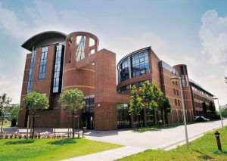
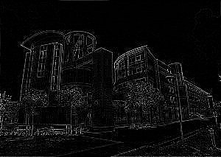
Képszűrés
Élkeresés
150 | 155 | 154 | 28 | 28 | 28
Gradiens alapján detektáljuk az éleket
Central differences

Slide 39
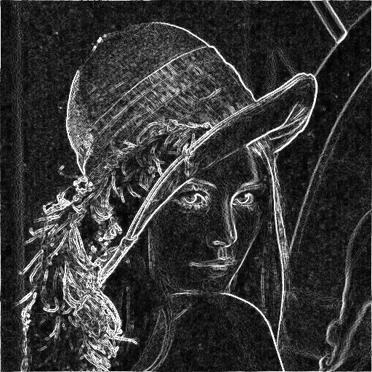
Képszűrés
Élkeresés
uniform sampler2D colorMap;
uniform vec2 textureSize;
in vec2 fTexCoord;
out vec4 outColor;
void main(){
float gradX = (I(vec2(fTexCoord.x+1.0/textureSize.x, fTexCoord.y)) –
I(vec2(fTexCoord.x-1.0/textureSize.y, fTexCoord.y)) / 2.0;
float gradY = (I(vec2(fTexCoord.x, fTexCoord.y+1.0/textureSize.y)) –
I(vec2(fTexCoord.x, fTexCoord.y-1.0/textureSize.y)) / 2.0;
outColor = vec4(sqrt(gradX * gradX + gradY * gradY));
}

Slide 40
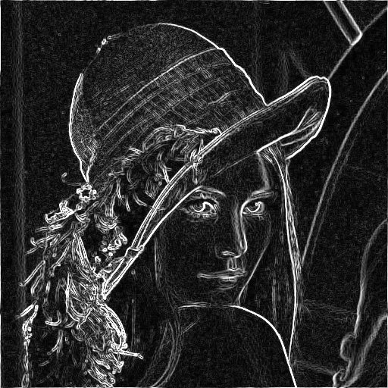
Képszűrés
Élkeresés
Prewitt operátor
Sobel operátor

Slide 41
Képszűrés
Prewitt operátor
uniform sampler2D colorMap;
uniform vec2 textureSize;
const float kernelX[9]=float[9]( -1.0/6.0, 0.0, 1.0/6.0,
-1.0/6.0, 0.0, 1.0/6.0,
-1.0/6.0, 0.0, 1.0/6.0 );
const float kernelY[9]=float[9]( 1.0/6.0, 1.0/6.0, 1.0/6.0,
0.0, 0.0, 0.0,
-1.0/6.0, -1.0/6.0, -1.0/6.0 );
in vec2 fTexCoord;
out vec4 outColor;
void main(){
float gradX = 0.0;
float gradY = 0.0;
for(int i=0; i<9; ++i){
gradX += I(fTexCoord.xy + offset[i]) * kernelX[i];
gradY += I(fTexCoord.xy + offset[i]) * kernelY[i];
}
outColor = vec4(sqrt(gradX * gradX + gradY * gradY));
}

Slide 42
Képszűrés
Sobel operátor
uniform sampler2D colorMap;
uniform vec2 textureSize;
const float kernelX[9]=float[9]( -1.0/8.0, 0.0, 1.0/8.0,
-2.0/8.0, 0.0, 2.0/8.0,
-1.0/8.0, 0.0, 1.0/8.0 );
const float kernelY[9]=float[9]( 1.0/8.0, 2.0/8.0, 1.0/8.0,
0.0, 0.0, 0.0,
-1.0/8.0, -2.0/8.0, -1.0/8.0 );
in vec2 fTexCoord;
out vec4 outColor;
void main(){
float gradX = 0.0;
float gradY = 0.0;
for(int i=0; i<9; ++i){
gradX += I(fTexCoord.xy + offset[i]) * kernelX[i];
gradY += I(fTexCoord.xy + offset[i]) * kernelY[i];
}
outColor = vec4(sqrt(gradX * gradX + gradY * gradY));
}

Slide 43
Képszűrés
Élkeresés
Laplace operátor
uniform sampler2D colorMap;
uniform vec2 textureSize;
in vec2 texCoord;
const float kernel[9] = float[9]( 0.0, 1.0, 0.0,
1.0, -4.0, 1.0,
0.0, 1.0, 0.0);
void main(){
for(int x=-1; x<1; ++x)
for(int y=-1; y<1; ++y)
outColor += I(texCoord + vec2(x/textureSize.x,
y/textureSize.y))*
kernel[x+y*3];
}

Slide 44
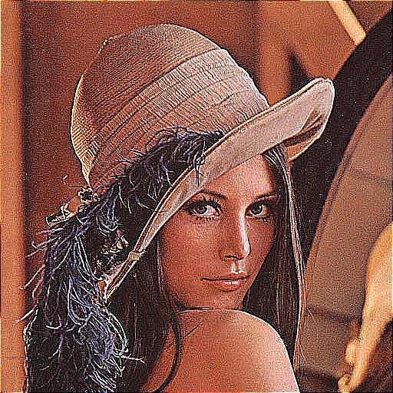
Képszűrés
Élkiemelés
A képből vonjuk ki a második deriváltját

Slide 45
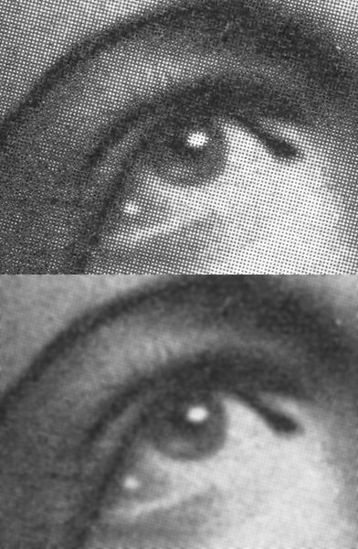
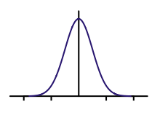
Képszűrés
Gauss szűrő

